Slide 1


Spodbujanje enakopravnosti in preprečevanje diskriminacije invalidov - ZMOREMO
Suzana Tajnik - MDDSZ
dr. Richard Sendi - UIRS
Karl Destovnik - ZIZRS
Miha Kosi - DŠI

Slide 2
Partnerji projekta:
Urbanistični inštitut RS
Združenje izvajalcev zaposlitvene rehabilitacije v RS
Društvo študentov invalidov
Vrednost: 293.666,89 €
Financiranje:
80% EU
20% MDDSZ

Slide 3
CILJ PROJEKTA:
Spoštovanje človekovih pravic in dostojanstva invalidov

Slide 4

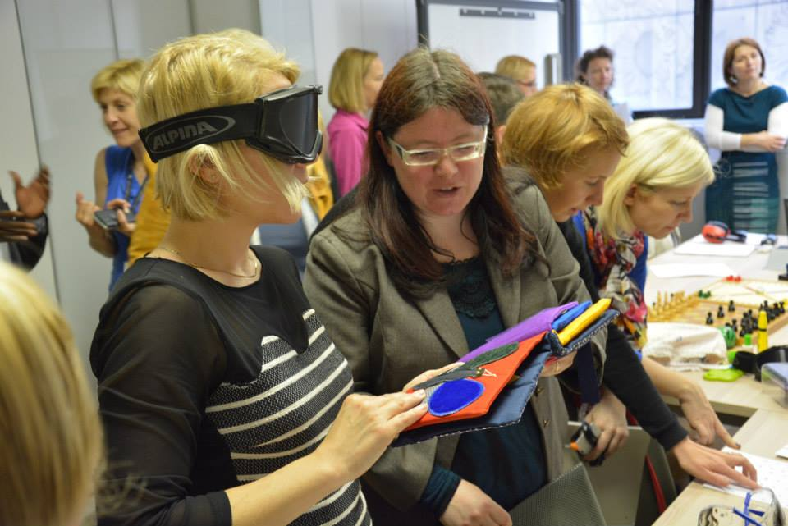
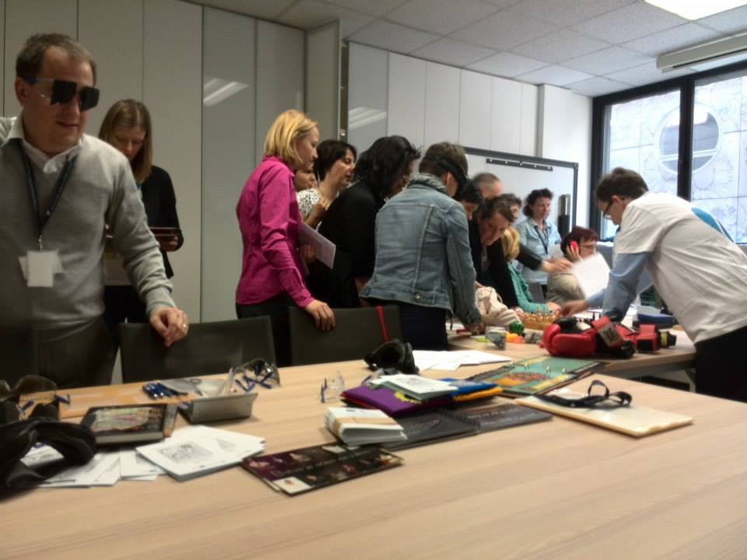
KAKO BOMO TO DOSEGLI?
Večja ozaveščenost slovenske družbe o vprašanjih ter boljši seznanjenosti invalidov o njihovih pravicah;

Slide 5
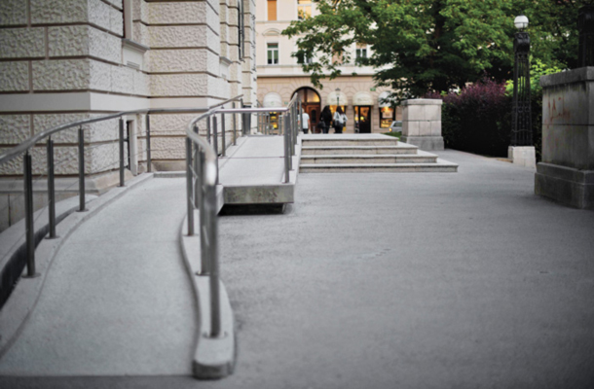
Večja dostopnost grajenega okolja in informacij ter s tem boljše možnosti za samostojno življenje invalidov in njihovo vključenost v družbo;

Slide 6
Boljše možnosti za zaposlovanje invalidov, preprečevanje diskriminacije in odpravljanje stereotipov v zvezi z invalidnostjo na odprtem trgu dela;

Slide 7
AKTIVNOSTI:
24 delavnic (12 slovenskih mest in 13 ministrstev)
12 izobraževanj za delodajalce
Promocija: Medijska kampanja, promocijski material
Izdaja Knjige: Vodnik po pravicah invalidov in lahko berljive različice ponovno po letu 2007

Slide 8
INFORMACIJE
MDDSZ
Ministrstvo za delo, družino, socialne zadeve in enake možnosti, Direktorat za invalide, vojne veterane in žrtve vojnega nasilja
        Naslov: 1000 Ljubljana, Kotnikova 28
        Telefon: + 386 01 369 75 01, faks 01 369 78 32
        E-pošta: gp.mddsz@gov.si
        Spletna stran: www.mddsz.gov.si

Slide 9
URBANISTIČNI INŠTITUT REPUBLIKE SLOVENIJE

Slide 10
OPREDELITEV OVIR
Ovire grajenega okolja
Nanašajo se na načrtovanje in gradnjo javnih in zasebnih zgradb ter načrtovanje, razvoj in vzdrževanje javnih in zasebnih površin.
Tipični primeri so različne arhitektonske in tehnološke ovire: klančine, stopnice, cestni robniki, neustrezno oblikovani elementi objektov, neprilagojeni prostori ipd.

Slide 11
OPREDELITEV OVIR
Komunikacijske ovire
Nanašajo se na sisteme za prenos in izmenjavo informacij ter na sisteme za izvajanje množičnega komuniciranja kot so npr. radio, televizija, časopisi, internet, različne oblike podajanja informacij v javnih prostorih ipd.
Tipični primeri so:
- odsotnost tolmačev, taktilnih informacij, indukcijskih zank, podnapisov, prikazovalnikov, zvočnih signalizacij …
- tiskane informacije, ki niso napisane tudi v Braillovi pisavi
zastekljena oz. zatemnjena okenca v sprejemnih prostorih
neprimerna osvetlitev
- neprimerno ozvočenje itd

Slide 12
RAZISKAVA PODROČJA (2008-2011)
‘Ukrepi za uresničevanje pravic invalidov do dostopa brez ovir’
Izvajalci:
Urbanistični inštitut Republike Slovenije
Inštitut Republike Slovenije za socialno varstvo
Sofinancerja:
Javna agencija za raziskovalno dejavnost Republike Slovenije
Ministrstvo za delo, družino in socialne zadeve

Slide 13
GLAVNA PODROČJA RAZISKOVANJA
dostopnost potniškega prometa
dostopnost izobraževanja, usposabljanja in zaposlovanja
dostopnost zdravstvenega in socialnega varstva,
dostopnost do storitev državne uprave
dostopnost do ponudbe kulturnih ustanov
dostopnost do aktivnosti preživljanja prostega časa

Slide 14
GLAVNI UGOTOVITVI RAZISKAVE
Zakoni in predpisi, ki se nanašajo na odstranitev obstoječih oziroma preprečitev nastajanja novih ovir, se v praksi slabo oziroma nezadovoljivo izvajajo
Večina ukrepov, ki so bili v različnih dokumentih določeni za odpravljanje ovir in omogočanje gibanja brez ovir, še vedno ni uresničena

Slide 15
GLAVNI REZULTAT RAZISKAVE
METODOLOGIJA OCENJEVANJA OBJEKTOV V JAVNI RABI
Popisni list = orodje za ugotavljanje obstoja ovir
vsebuje nabor kriterijev, ki so ključni za ocenjevanje skladnosti oz. neskladnosti z veljavnimi predpisi, ki se nanašajo na oblikovanje prostora in gradnjo brez ovir,
v popisnem listu na voljo 250 vprašanj/kriterijev, saj je pripravljen za vse tipe objektov v javni rabi
pripravljen je za tri oblike oseb z oviranostmi: gibalno ovirane, slepe in slabovidne ter gluhe in naglušne osebe
kriteriji se nanašajo na veljavne predpise in standarde

Slide 16
Analiza dostopnost objektov v javni rabi
1 Širši dostop
1.1 Urejeni parkirni prostori
1.2 Dostopna pot do objekta
1.3 Vertikalne komunikacije
2 Vhod v objekt
2.1 Višinske razlike
2.2 Glavni vhod / Vetrolov / Vhodna vrata
Funkcionalnost /prilagojenost notranjih prostorov
3.1 Sanitarni prostori
3.2 Višinske razlike
3.3 Hodniki, prehodi
3.4 Čakalnice, avle
3.5 Oznake
3.6 Dvorane
3.7 Oprema

Slide 17
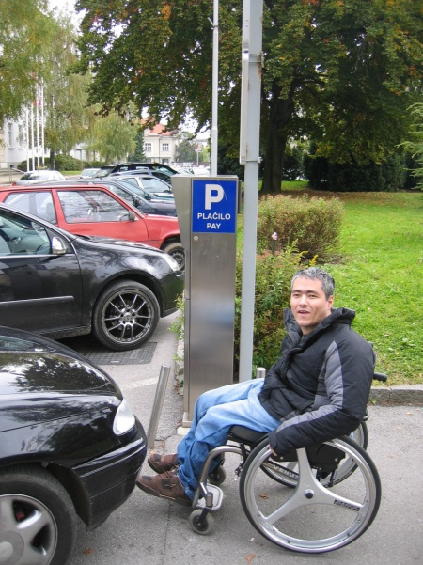
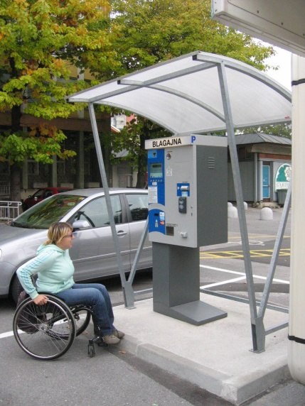
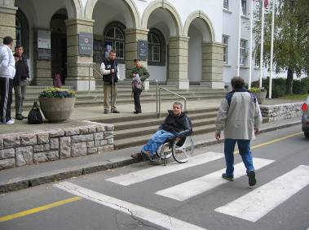
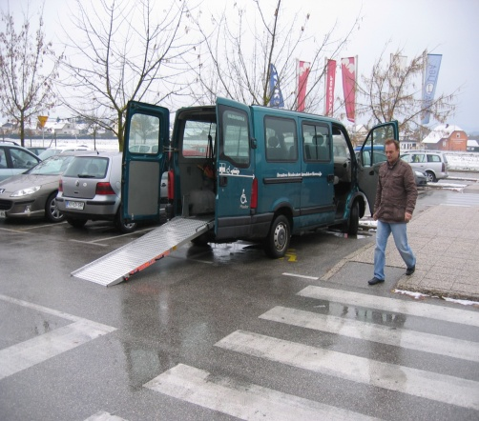
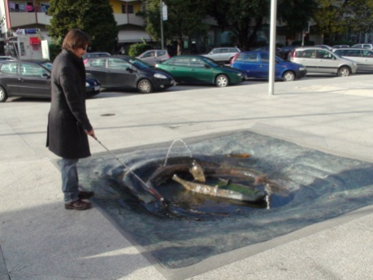
ANALIZA DOSTOPNOSTI -1
1. Širši dostop
Parkirni prostori
Dostopna pot do objekta
- pot od parkirišča do
glavnega ali stranskega
vhoda
- prehodi za pešce
- nevarni predmeti
Višinske razlike na dostopni poti
- stopnice
- klančine

Slide 18
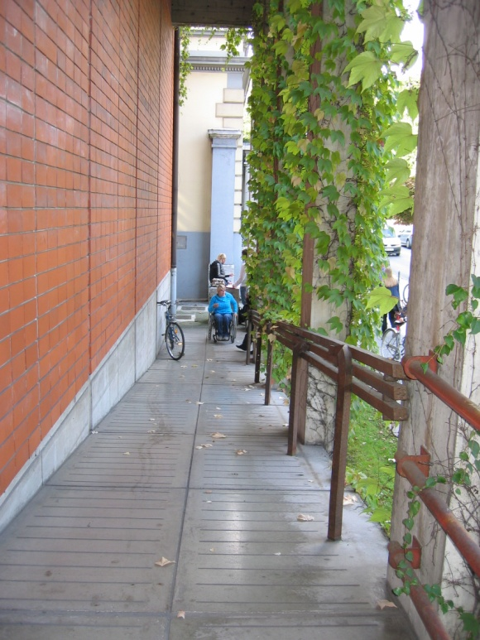
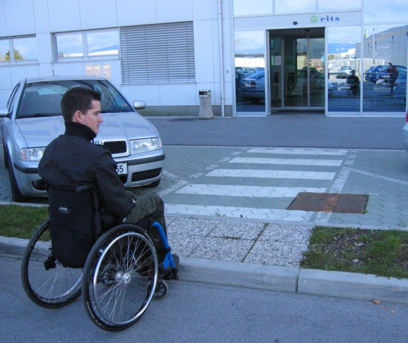
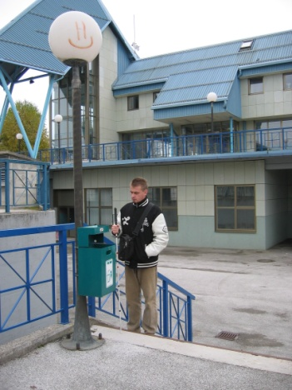
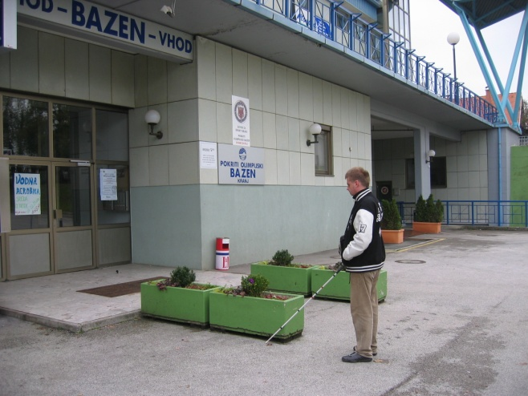
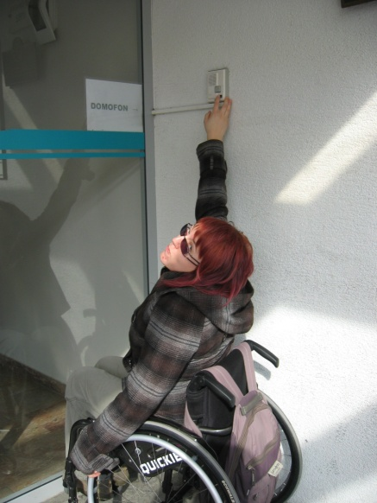
ANALIZA DOSTOPNOSTI -2
2 . Vhod v objekt
Višinske razlike pri vhodu v objekt
- stopnice
- pločniki
- klančine
Glavni vhod / Stranski vhod
- oznake na vhodu
- vetrolov
- vhodna vrata

Slide 19
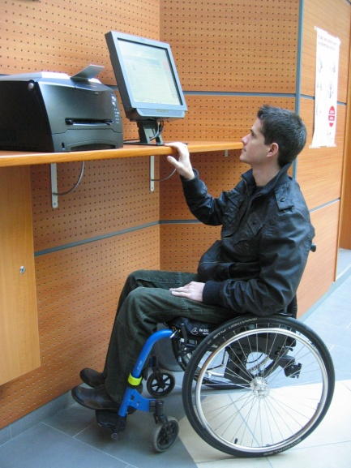
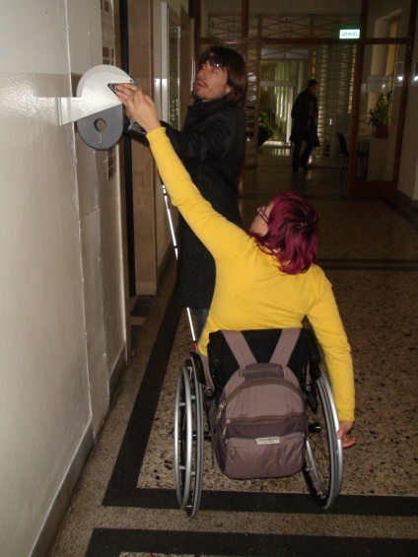
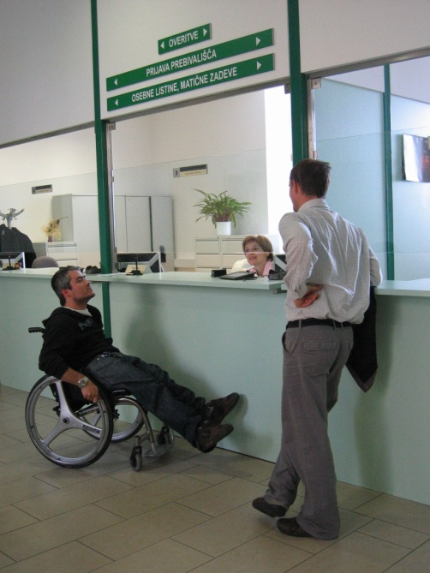
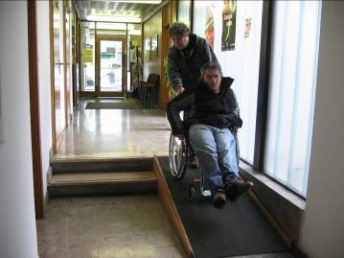
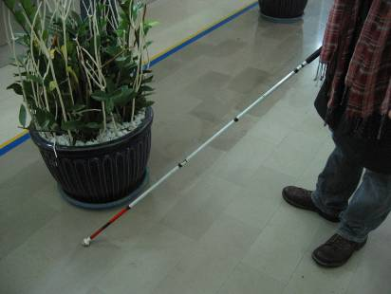
ANALIZA DOSTOPNOSTI -3
Notranji prostori
Vhodna avla, čakalnice
Prostori za poslovanje s strankami
- sprejemni pult
- informacijski pult
Hodniki/prehodi

Slide 20
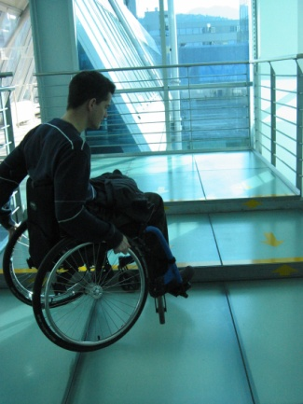
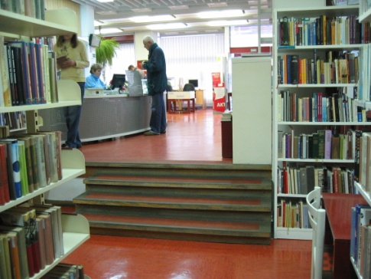
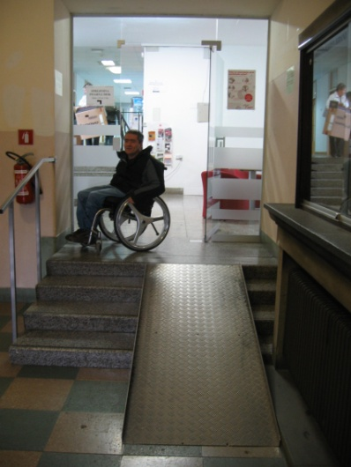
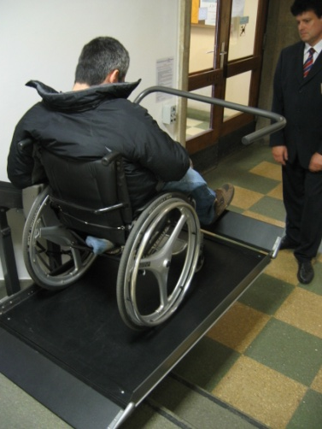
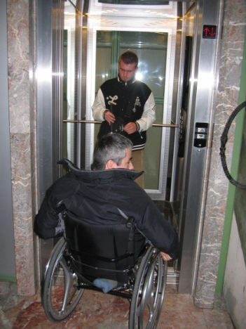
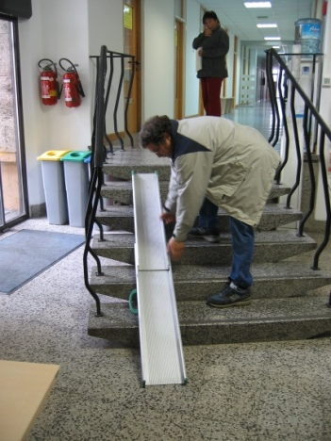
ANALIZA DOSTOPNOSTI -4
4. Višinske razlike znotraj objektov
- stopnice
- klančine
- dvižne ploščadi, stopniščna dvigala
- dvigala

Slide 21
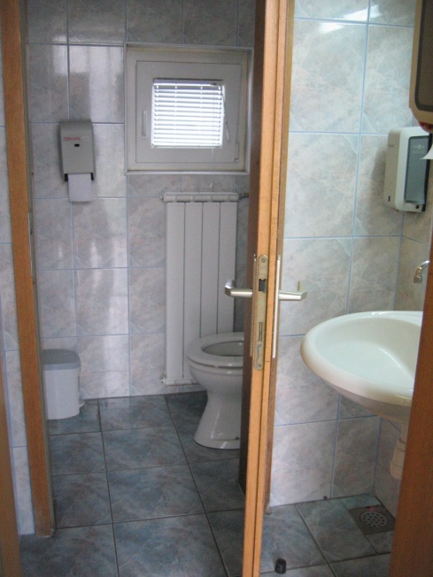
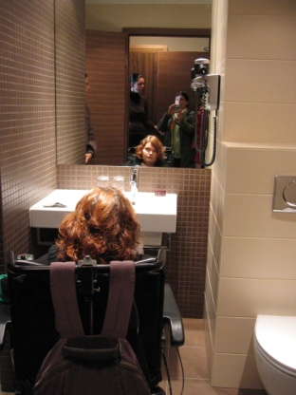
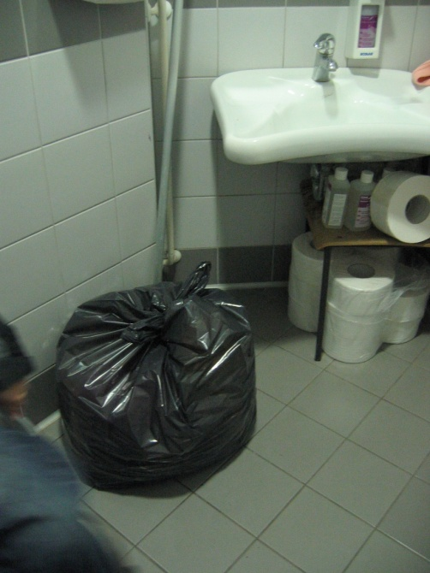
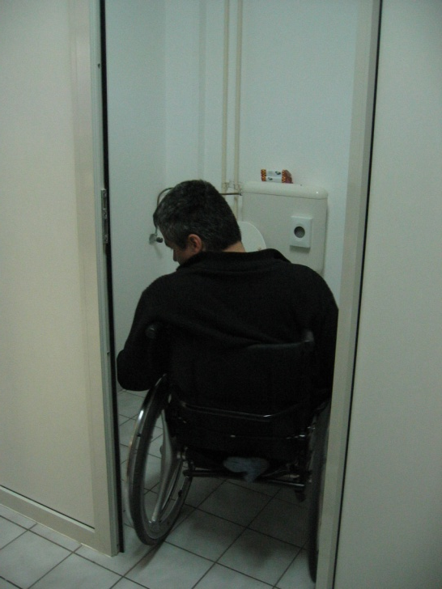
TERENSKA ANALIZA DOSTOPNOSTI -5
Sanitarni prostori

Slide 22
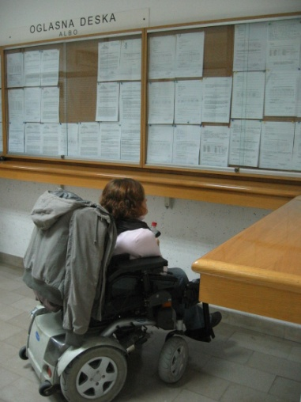
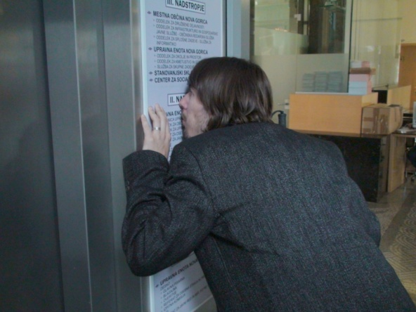

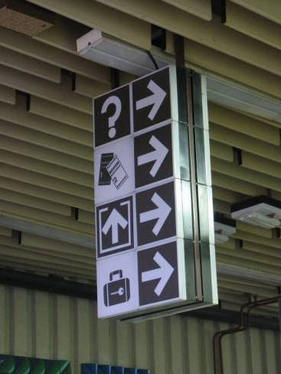
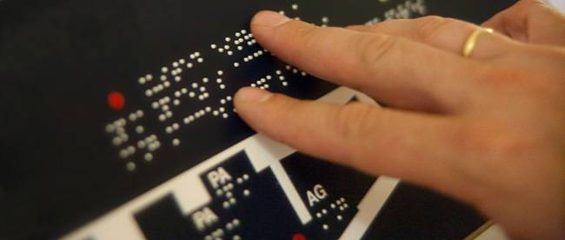
ANALIZA DOSTOPNOSTI -6
Oprema
- informativna stojala/oglasne deske
- računalniške mize
- ozvočenje in osvetlitev
- tehnični pripomočki
- napisi/signalizacija
- talne in tipne (taktilne) oznake
- zvočne/avdio oznake
- vizualne in kontrastne oznake

Slide 23
KONČNI NAMEN TERENSKE ANALIZE DOSTOPNOSTI
  identifikacija konkretnih ovir na izbranem objektu
  opozarjanje upravljavca objekta na
    vse grajene in komunikacijske ovire
    ovire s strani mentorjev
  ozaveščanje o problematiki
  objava informacije o dostopnosti pregledanih objektov: spletni vodnik (enotna spletna stran o dostopnosti v Sloveniji)

Slide 24
ENOTNA SPLETNA STRAN O DOSTOPNOSTI
[dostopnost.uirs.si ]
Namen spletne strani:
Spletna stran mora postati osrednja stran v Sloveniji za analiziranje stanja in objavljanje podatkov o dostopnosti objektov
Informacije na spletni strani:
  informacije o (ne)dostopnosti objektov v javni rabi po celotnem teritoriju države
  podatki o uradnih urah službe v javnem objektu
  podatki o kontaktnih osebah za določena področja
  pojasnjevanje predpisov in drugih strokovno- tehničnih zadev (pristojni strokovnjaki)
  informacije o novih izboljšavah oz. prilagoditvah za potrebe invalidov itd.

Slide 25
ENOTNA SPLETNA STRAN O DOSTOPNOSTI
[dostopnost.uirs.si ]
Tehnično orodje za ocenjevanje dostopnosti objektov v javni rabi
  ustrezen instrument za izvajanje inšpekcijskih pregledov dostopnosti (upravljavci objektov v javni rabi naročajo analizo dostopnosti svojega objekta, ki jo izvajajo strokovnjaki z aplikacijo kompleksnega orodja – popisnega lista)
  vzpostavitev tesnejšega sodelovanja med skrbnikom portala in inšpekcijskimi službami (kar bi slednjim omogočalo lažji dostop do informacij o obstoječih ovirah in tudi olajšalo njihovo delo)

Slide 26
INFORMACIJE
UIRS
Urbanistični inštitut Republike Slovenije
        Naslov: 1000 Ljubljana, Trnovski pristan 2
        Telefon: + 386 01 420 13 10, faks 01 420 13 00
        E-pošta: info@uirs.si
        Spletna stran: www.uirs.si

Slide 27
ZDRUŽENJE IZVAJALCEV ZAPOSLITVENE REHABILITACIJE V REPUBLIKI SLOVENIJI

Slide 28
Izhodišča:
usposobljenost strokovnih delavcev, ki delajo s človeškimi viri je po podatkih delodajalcev je pomanjkljiva in ne dovolj celovita;
sedanja tradicionalna znanja glede na spremenjene razmere na trgu dela ne zadoščajo več;
potrebujejo se predvsem nova in specifična znanja, ki so potrebna za delo z invalidi in drugim ranljivimi ciljnimi skupinami.

Slide 29
Vsebine razvitega programa:
razvojne smernice na področju družbene skrbi za invalide;
zakonodajni okvir in spodbude pri usposabljanju in zaposlovanju invalidov;
različne vrste invalidnosti in opolnomočenje;
pristopi in metode ravnanja z invalidnostjo na delovnem mestu;

Slide 30
Vsebine razvitega programa:
standardi in načela podpornega zaposlovanja invalidov ter prilagoditve delovnih mest;
primeri dobrih praks pri zaposlovanju invalidov ter pomoči pri zagotavljanju varnega in zdravega delovnega okolja.
Udeleženci strokovni delavci, ki pri delodajalcih na odprtem trgu dela skrbijo za človeške vire, predvsem za zaposlovanje invalidov in drugih ranljivih skupin.

Slide 31
Izvedba:
v sodelovanju z regionalnimi gospodarskimi zbornicami;
kot enodnevni seminarji v 12 različnih krajih: Ljubljana, Maribor, Celje, Koper, Kranj, Nova Gorica, Novo mesto, Murska Sobota, Postojna, Velenje, Dravograd in Zagorje ob Savi.
predavatelji strokovnjakinje in strokovnjaki izvajalcev zaposlitvene rehabilitacije in partnerji v projektu Zmoremo (priročnik za udeležence).

Slide 32
Pričakovani rezultati:
večja seznanjenost delodajalcev za zaposlovanje invalidov na odprtem trgu dela;
več podpornih zaposlitev invalidov v običajnem delovnem okolju oziroma na odprtem trgu dela;
za izvajalce zaposlitvene rehabilitacije povečanje aktivne mreže delodajalcev.

Slide 33
Mreža izvajalcev zaposlitvene rehabilitacije
Javni zavod:
Univerzitetni rehabilitacijski inštitut Republike Slovenije - SOČA
Koncesionarji:
  Centerkontura d.o.o., Ljubljana
  CRI Celje, d. o. o., Celje
  Integra Inštitut, Velenje
  IP Posočje, d. o. o. , Tolmin
  Ozara, d. o. o., Maribor
  Racio, d. o. o., Celje
  Šentprima, Ljubljana
  Zavod Jelša, Jesenice
  Zavod Papilot, Ljubljana
  Zavod Ruj, Velenje
  Zavod Vitis, Ptuj
  SIJ ZIP center, d. o. o., Ravne na Koroškem
  Želva Ljubljana, d. o. o.

Slide 34
I N F O R M A C I J E
ZIZRS
Združenje izvajalcev zaposlitvene rehabilitacije v Republiki Sloveniji
        Naslov: 1000 Ljubljana, Linhartova 51
        Telefon: + 386 01 280 34 50, faks 01 280 34 51
        E-pošta: zizrs@siol.net
        Spletna stran: zizrs@siol.net

Slide 35
DRUŠTVO ŠTUDENTOV INVALIDOV SLOVENIJE

Slide 36
Kdo smo:
Društvo študentov invalidov Slovenije je nevladna, neprofitna in reprezentativna invalidska organizacija. Združuje študente vseh vrst in stopenj invalidnosti. Delujemo v Ljubljani in Mariboru, naš osnovni namen pa je izboljšanje študijskih in življenjskih pogojev za študente invalide.

Slide 37
Eden od namenov društva je tudi ozaveščanje strokovne in širše javnosti o problematiki invalidov. Izvajamo najrazličnejše delavnice in seminarje za izboljšanje poznavanja potreb študentov invalidov pri vključevanju v različne oblike formalnega in neformalnega izobraževanja.

Slide 38
Namen delavnic Izkušnja spreminja:
Udeleženci delavnic bodo skozi različne simulacije in pripomočke, ki jih uporabljajo invalidi, spoznali, kako funkcionirajo osebe z določeno vrsto invalidnosti in kakšne so njihove ovire. Slišati izkušnjo ali poslušati teorijo je sicer koristno, ampak dejanska izkušnja doprinese večje razumevanje človeka in njegovih težav.

Slide 39
Ciljna skupina:
Ciljna skupina so javni uslužbenci na ministrstvih ter dvanajstih izbranih upravnih enotah oz. občinah po Sloveniji. Vabljeni bodo vsi zaposleni, še posebej zaželeno pa bo, da se delavnic udeležijo tisti, ki prihajajo v neposreden stik z invalidi. S podporo Ministrstva za delo, družino, socialne zadeve in enake možnosti si bomo prizadevali, da bodo med udeleženci tudi ministri iz posameznih resorjev, zaposleni v njihovih kabinetih ter tudi direktorji direktoratov. S tem bodo dali najboljši zgled ostalim zaposlenim.

Slide 40
Vsebina in potek delavnic:
Udeleženci bodo ob pomoči različnih simulacij in pripomočkov izkusili, kako v življenju funkcionirajo slepe, slabovidne, gluhe, naglušne ter gibalno ovirane osebe.
Delavnice se izvajajo v obliki sejma, tako da vzporedno potekajo 4 različne delavnice, na katerih udeleženci sami izbirajo, ali se bodo udeležili vseh ali le nekaterih.

Slide 41
Na voljo bodo naslednje delavnice:
Delavnica VID
Udeleženci se preizkusili v hoji in orientaciji s pomočjo bele palice za slepe. S pomočjo simulacijskih očal pa spoznavajo različne oblike slabovidnosti.
Delavnica »VZEMI, ČE LAHKO«
V tem sklopu udeleženci izkusijo kako je če imate težave s fino motoriko.
Delavnica VOŽNJE Z INVALIDSKIM VOZIČKOM
Udeleženci preizkušajo, kako se gibajo osebe na invalidskih vozičkih.
Delavnica »KAKO ODBER JE MOJ SLUH?«
Udeleženci spoznavajo svet gluhote in naglušnosti.

Slide 42
Pričakovani rezultati:
Pričakovan rezultat delavnic je večja ozaveščenost javnih uslužbencev o posameznih vrstah invalidnosti. Osebna izkušnja jim bo pomagala spreminjati njihov odnos do invalidov. Dobili bodo tudi praktične nasvete, kako se soočiti z invalidi. Spremembe se sicer vidne v daljšem časovnem obdobju, lahko pa že mali koraki prispevajo k procesu spreminjanja odnosa. Pri tem ima osebna izkušnja veliko vlogo, zato smo se tudi odločili za tovrstne delavnice.

Slide 43
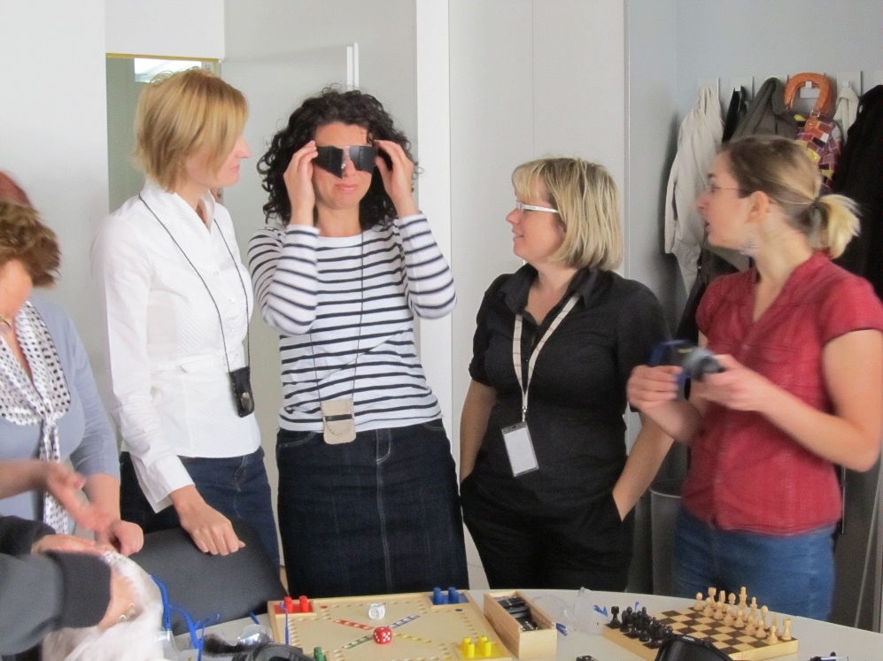
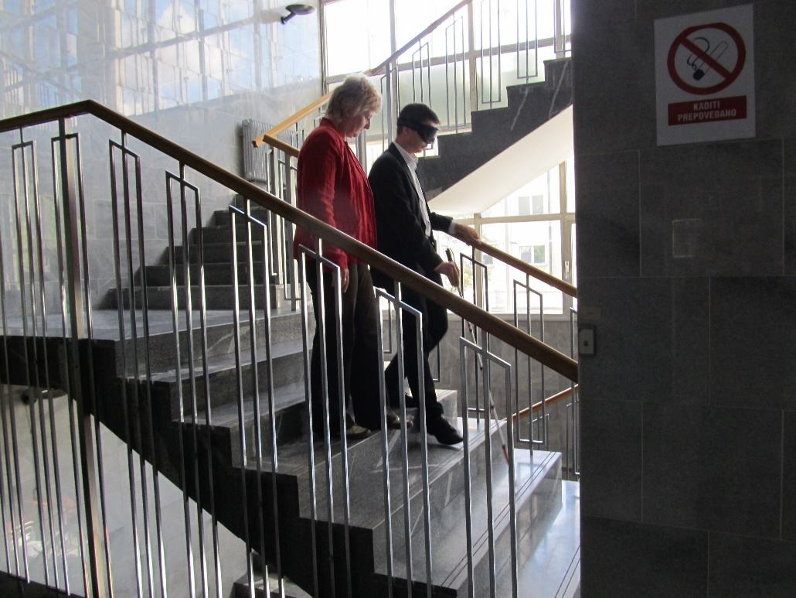

Slide 44
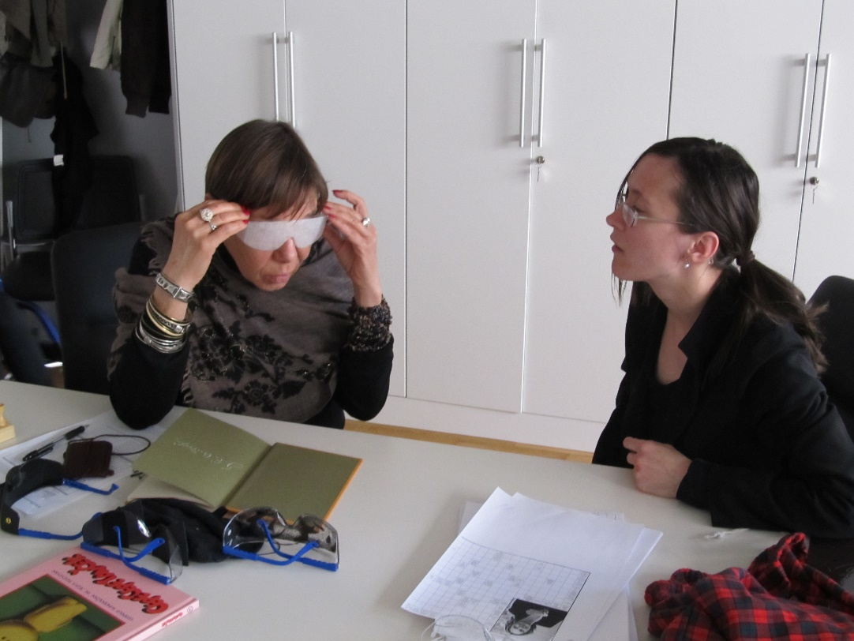
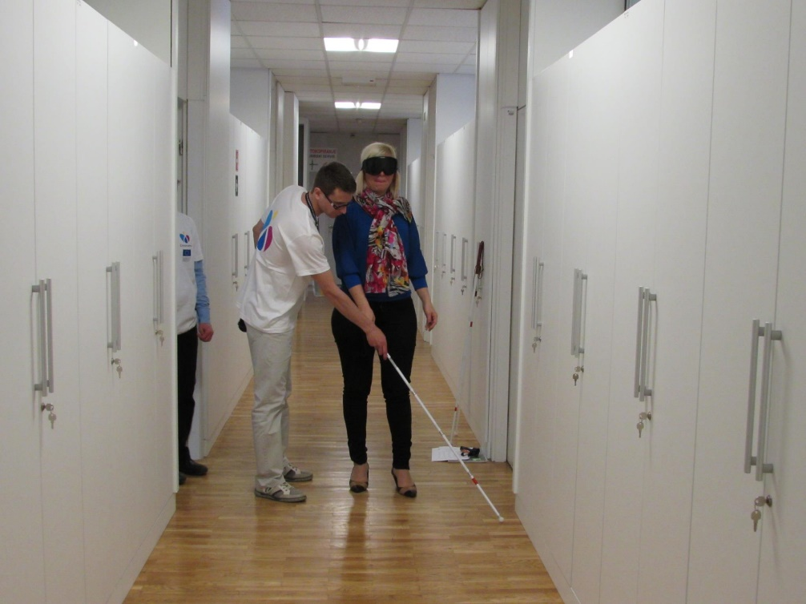

Slide 45
I N F O R M A C I J E
DŠIS
Društvo študentov invalidov Slovenije
        Naslov: 1000 Ljubljana, Kardeljeva ploščad 5
        Telefon: + 386 01 565 33 51, faks 01 565 33 53
        E-pošta: info@dsis-drustvo.si
        Spletna stran: www.dsis-drustvo.si

Slide 46
HVALA ZA VAŠO POZORNOST!

